Slide 1
密码学介绍
介绍人：毛超群

Slide 2
目录
1
2
3
4
第 1 部分
第 2 部分
第 3 部分
第 4 部分
密码学历史
常用的加解密算法
常用接口
商用密码

Slide 3
第 1 部分
密码学历史

Slide 4
第 1 部分
密码学发展历史
现代密码II
对称密钥加密算法进一步发展，加密算法更加复杂
以RSA加密算法为代表的公开密钥 加密算法开始流行
以Hash算法为代表的解决数据完整性的数据摘要算法也开始出现
近代密码
未来密码
密码机。如德国的Enigma密码机
量子密码
远古以来
未来
1949
1800
1976
1994
现代密码I—科学
古典密码—艺术
现代密码III
定义理论安全性，提出扩散和混淆原则
DES算法
数据的安全基于密钥而不是算法的保密
数据加密基于加密算法的保密。
1994年，Shor提出量子计算机模型下分解大整数和求解离散对数的多项 式时间算法
2000年，AES正式取代DES成为了新的加密标准
2006年，第一届后量子密码学国际研讨会召开
2017年，NIST开始征集后量子密码标准
。

Slide 5
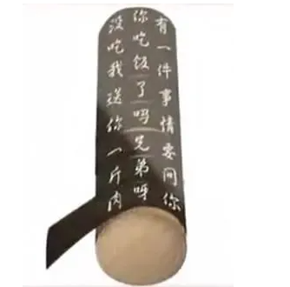
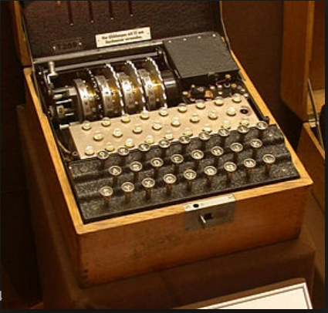
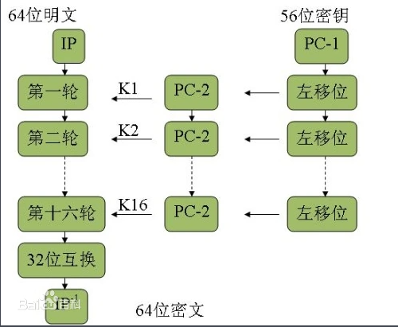
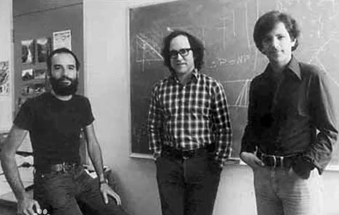
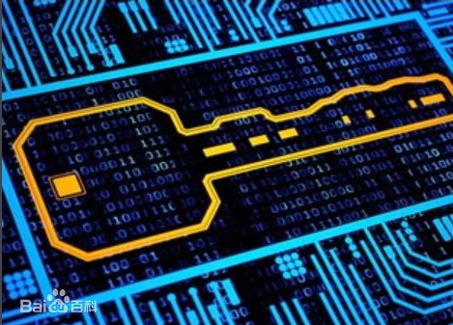

Slide 6
第 2 部分
常用的加解密算法

Slide 7
第 1 部分
攻击方式
唯密文攻击
01
只获取到一些密文。
已知明文攻击
02
能获取到一些密文，并获取到密文对应的明文。
03
选择明文攻击
自己选择明文，产生对应的密文。
04
选择密文攻击
在选择明文攻击的基础上，通过选定密文得到明文。

Slide 8

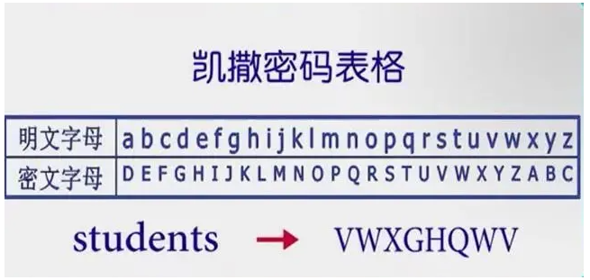
第 1 部分
古典密码
代替密码
置换密码
明文中的每个字符都被替换成密文中的另一个字符，接收者对密文做反向替换就可以恢复明文
又称换位密码，明文的字母保持相同，但顺序被打乱。

Slide 9
对称加密算法

Slide 10
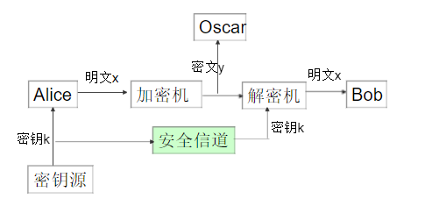
第 1 部分
对称加密模型
优点
缺点
1.需要以安全方式进行密钥交换。
2.密钥管理复杂
3.无法认证源
1.效率高、算法简单、系统开销小。
2.适合加密大量数据。
3.明文和密文长度相等。

Slide 11
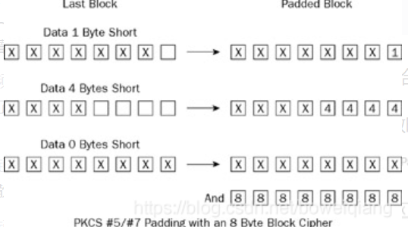
第 2 部分
分组加密模式
补位/PKCS7Padding
01ECB模式
02 CBC模式（IV）
03 OFB输出反馈模式
04 CFB密码反馈模式

Slide 12
第 3 部分
DES/Data Encryption Standard
01
使用了分组密码设计的两个原则：混淆（confusion）和扩散(diffusion)
混淆是使密文的统计特性与密钥的取值之间的关系尽可能复杂化
扩散的作用就是将每一位明文的影响尽可能迅速地作用到较多的输出密文位中
02
明文按64位进行分组，密钥长64位，密钥事实上是56位参与DES运算。
03
分组比较短、密钥 太短、密码生命周期短、运算速度较慢，已经被破解。

Slide 13
第 3 部分
3DES
01
3DES加密过程为：C=Ek3(Dk2(Ek1(P)))
3DES解密过程为：P=Dk1(EK2(Dk3(C)))
02
它以DES为基本模块，通过组合分组方法设计出分组加密算法。比起最初的DES，3DES更为安全。
。
03
密钥长度128bit 常常k1与k3一致

Slide 14
第 3 部分
AES/Advanced Encryption Standard
01
运算速度快，安全性高，资源消耗少，替代DES、3DES
02
AES的区块长度固定为128位，密钥长度则可以是128，192或256位
。

Slide 15
非对称加密算法

Slide 16
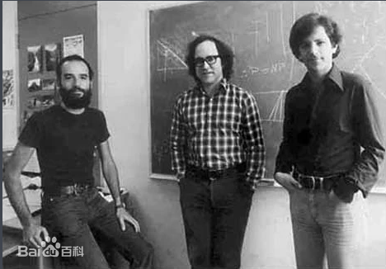
RSA:寻求两个大素数比较简单，而将它们的乘积进行 因式分解却极其困难.
非对称加密算法
一个密码体制的加密 / 解密操作分别使用两个不同的密钥 ，并且不可能由加密密钥推导出解密密钥
ECC:椭圆曲线离散对数问题（SM2）
（1）安全性能更高 如160位ECC与1024位RSA、DSA有相同
的安全强度。
（2）计算量小，处理速度快，在私钥的处理速度上（解密
和签名），ECC远 比RSA、DSA快得多。
（3）存储空间占用小ECC的密钥尺寸和系统参数与RSA、
DSA相比要小得多，所以占用的存储空间小得多。
（4）带宽要求低使得ECC具有广泛的应用前景。

Slide 17
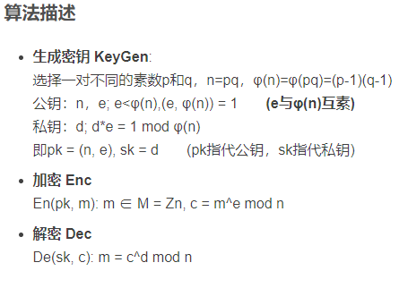
1.任意找两个素数p,q 计算n值
不妨假设 p = 13 , q = 17 计算 n=221
2.计算n的欧拉函数值f(n)，2个素数乘积的欧拉函数是
φ(n)=(p-1)*(q-1) = 12 * 16 = 192
3.获取公钥
在1和φ(n)之间找到和φ(n)互为素数的e 可令e=19
4.获取私钥
e * d = 19*91 =1729 1729 / 192 的商为9，余数为1，满足条件。
5.得到公私钥
公钥（19,221）私钥 （91,221）
6.公钥加密
明文 M = 65 密文 C = （65 ** 19）% 221 = 143
7.私钥解密
密文 M = 143 明文 M = （143 ** 91）% 221 = 65

Slide 18
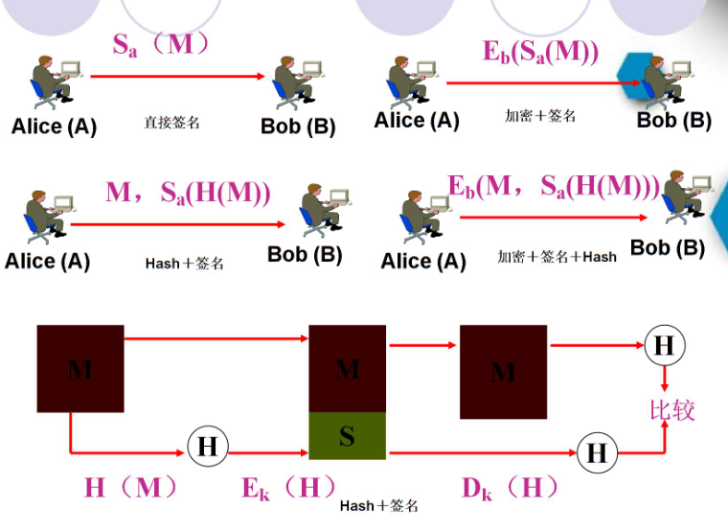
数字签名
传统签名特点
1.签名是可信的
2.签名是不可抵赖的
3.签名不能被伪造
4.签名是不可复制的
5.签名是不可改变的
6.容易被验证。
数字签名

Slide 19
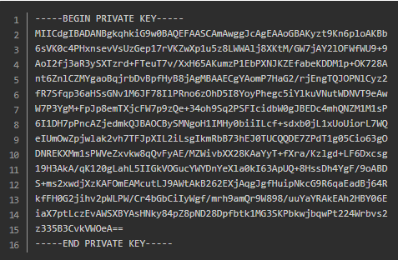
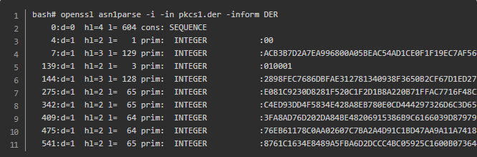
常用格式格式
填充方式:PACS1 padding
00：开头为00，是一个保留位 BT：用一个字节表示，在目前的版本上，有三个值00、01、02，如果使用公钥操作，BT为02，
如果用私钥操作则可能为00或01 PS：填充位，PS = k － 3 － D 个字节，k表示密钥的字节长度，如果我们用1024bit的RSA密钥，
k=1024/8=128字节，D表示明文数据D的字 节长度，如果BT为00，则PS全部为00，如果
BT为01，则PS全部为FF，如果BT为02，PS为随机产生的非0x00的字节数据。 00：在源数据D前一个字节用00表示 D：实际源数据 公式整个长度等于密钥的长度。
PKCS1：《Public-Key Cryptography Standards (PKCS) #1: RSA Cryptography Specifications》 PKCS8：《Public-Key Cryptography Standards (PKCS) #8: Private-Key Information Syntax Specification》
PEM/DER(asn1编码) 格式

Slide 20
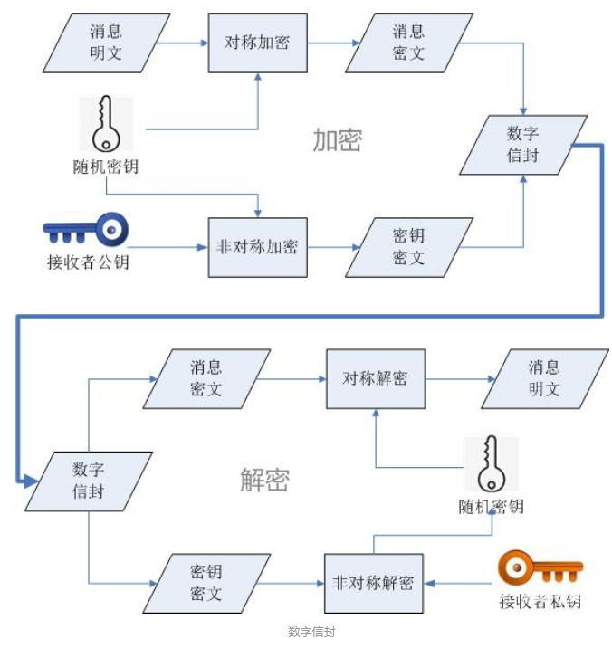
优缺点
优点：
1.解决密钥传递的问题
2.大大减少密钥持有量
3.支持数字签名（对称加密无法提供）
缺点： 1.计算复杂，所耗资源较大
2.非对称导致密文边长
数字信封
首先随机产生一个密钥，使用这个密钥作为对称密钥加密消息明文，然后用接收者公钥加密上一步使用的对称密钥，把加密后的消息密文和对称密钥密文发送给接收者；接收者收到密文后，先用自己的私钥解密对称密钥密文，再用对称密钥解密消息密文，最后得到消息明文。在实践中，加密后的消息密文和对称密钥密文被称作数字信封，数字信封支持包含多个对称密钥密文，即可以一次完成对多个接收者的消息加密，而明文只用加密一次。

Slide 21
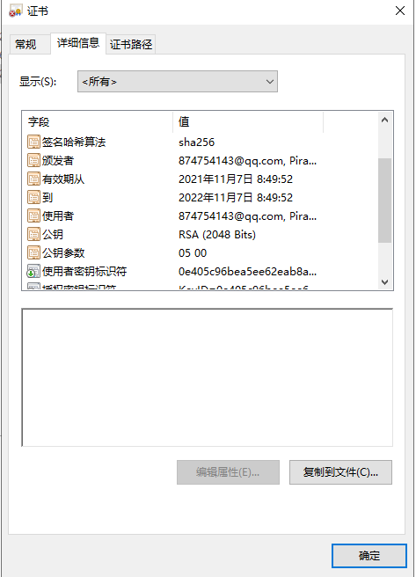
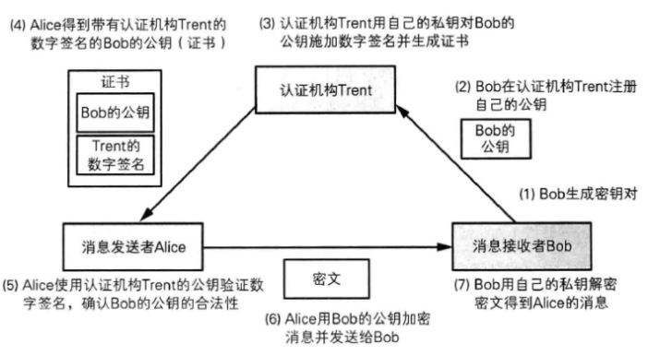
数字证书
CA:CA是证书的签发机构，它是公钥基础设施（Public Key Infrastructure，PKI）的核心。CA是负责签发证书、认证证书、管理已颁发证书的机关。
X509:是密码学里公钥证书的格式标准

Slide 22
摘要算法

Slide 23
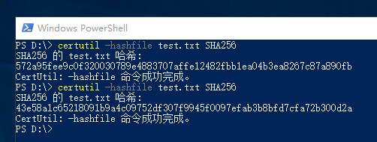
HASH算法
一种将任意长度的消息压缩到某一固定长度的消息摘要的函数
单向性
对任意的给定的数据，寻求x使得h(x)是可行的。
弱抗碰撞性
对任意的给定的分组x,寻求不等于x的y,使得h(x)=h(y)是不可行的
强抗碰撞性
寻求任意的数据的x,y,使得h(x)=h(y)是不可行的
主要的hash算法
MD5、SHA1/SHA256、SM3

Slide 24
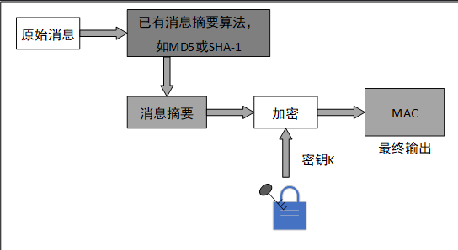
HMAC消息认证码
为了确保接收方所接收到的报文数据的完整性
存在问题
（1）HMAC中假设只有发送方和接收方知道，存在密钥交换问题。
（2）即使解决了密钥交换问题，HMAC也不适用于多个接收方的情形。（3）接收方是如何知道消息来自发送方，而不是来自其他的接收方。所有接收方都知道这个对称密钥，因此很可能以发送方的身份发一个假消息，（4）如何证明MAC是A产生还是B产生的，A和B都知道这个对称密钥，双方都有可能生成这个消息及其MAC。

Slide 25
第 4 部分
密钥协商

Slide 26
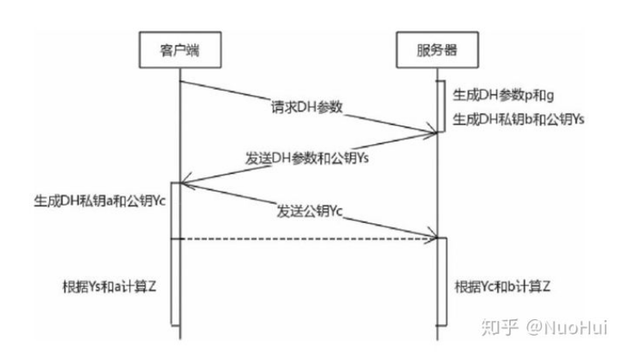
密钥协商算法（离散对数）
两个或多个实体协商，共同建立会话密钥，任何一个参与者均对结果产生影响，不需要任何可信的第三方
对称加密
密钥传输的安全性。
非对称加密
如果私钥被破解，之前所发所有信息都被破解。

Slide 27
第 3 部分
常用接口

Slide 28
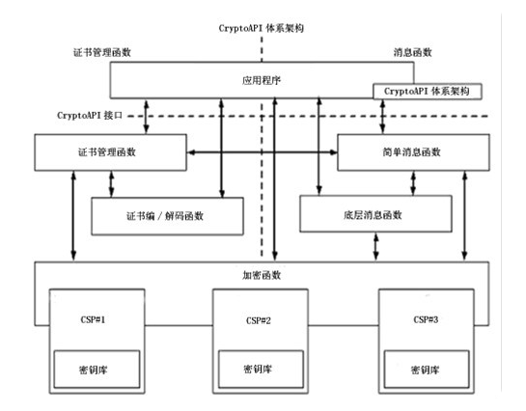
CSP
微软提供一般加密功能的硬件和软件组件

Slide 29
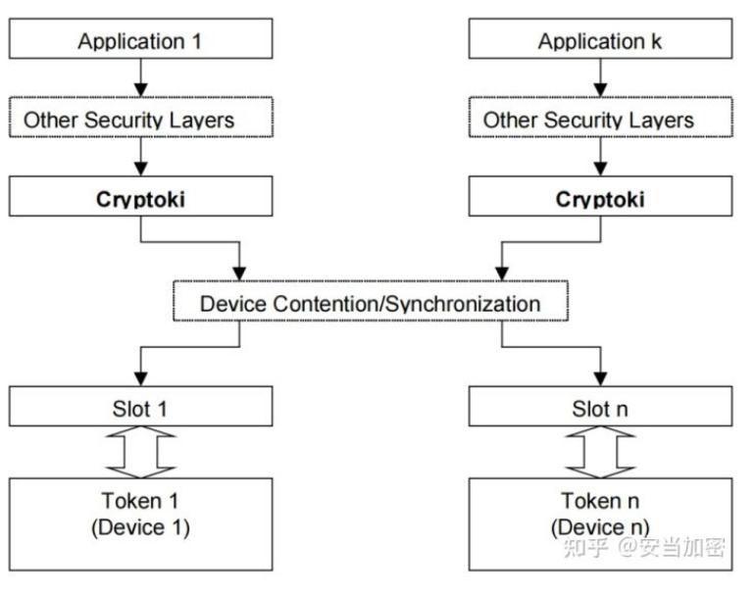
PKCS#11
PKCS的一部分，特指密码设备的对公编程接口

Slide 30
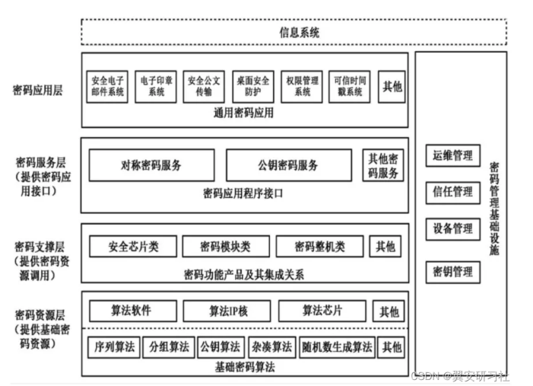
SKF
SKF接口是国密标准中智能密码钥匙的C语言应用开发接口标准。
根据国密标准，一种设备类型可以有多个设备（Device），每一个设备内可以有多个应用（Application），每一个应用里可以有多个容器（Container），每个容器里可以有一对证书（Certificate）：签名证书和加密证书

Slide 31

第 4 部分
商用密码

Slide 32
商用密码
针对支持国密算法USB KEY设备的应用，国家颁布一个行业标准《智能密码钥匙应用接口规范》（GM/T0016-2012），市面上销售的国密算法的USB KEY设备也都（其实也是必须）支持这个接口规范。因此，只要根据这个规范开发的应用程序，就可以兼容使用不同厂家及品牌的USB KEY产品。由于此规范中函数名称都以SKF开头，所以我们一般把按照此规范提供的设备开发接口库叫做SKF库或SKF接口。
在调用任何接口之前，都需要先加载所使用USBKEY设备的SKF库文件，这个文件是由KEY厂商提供，一般安装了USBKEY设备的相关软件就会有，具体文件名和存放路径要咨询厂商。加载方法与加载其他动态链接库无异：

Slide 33
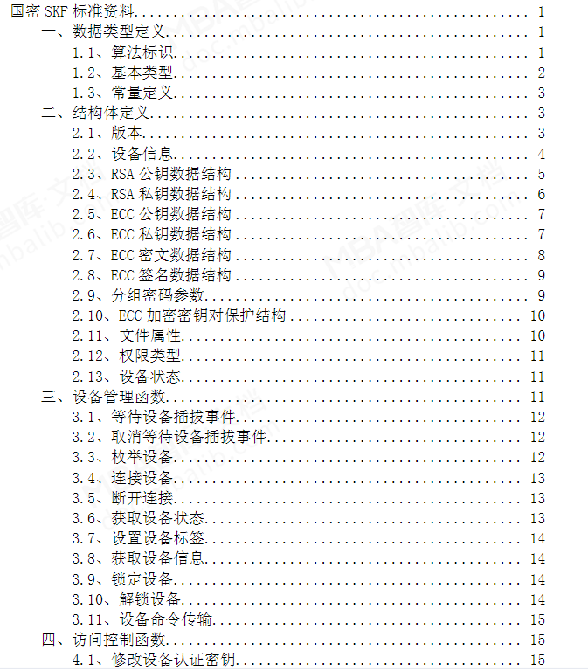

Slide 34
感谢你的观看

